Slide 1
CÓMO REDACTAR UN BUEN TÍTULO
IVÁN PIZARRO VEGA

Slide 2
En primer lugar, cuando diseñamos un periódico, los titulares deben ser innovadores, para que cautiven a los lectores y sigan leyendo el resto de las informaciones ahí publicadas.n segundo, lugar hemos destacado algunos consejos para hacer buenos titulares exitosos

Slide 3
Los titulares informativos deben despertar el interés del lector e incitar a la lectura de la noticia, de ahí deriva la importación en la elaboración del titular, puesto que debe cumplir la función de captar la atención del lector. Además, debe resumir y anunciar la información propia de la noticia, así como poseer sentido propio, es decir, que al ser leídos de forma independiente recoja los aspectos principales de la noticia.
Los titulares pueden presentar tres partes: antetítulo, título y bajada. El elemento esencial e imprescindible es el título. Los otros dos son prescindibles y su uso va más bien acorde con la morfología de la publicación, pero en caso de figurar deben aportar datos complementarios a los ya indicados en la cabeza.

Slide 4
¿Cómo escribir buenos titulares?
Has escrito un texto sublime? ¿No encuentras el título adecuado? Pues es como si no hubieras escrito nada. Si no sabes construir la puerta, no importa el castillo que haya detrás
Escribir un artículo es más fácil que titularlo. Por muy bueno que sea el artículo, si el título es malo, nadie lo leerá. Es muy difícil elaborar un buen titular. El idioma español, con 80.000 vocablos y un millón de acepciones, permite billones de combinaciones para hacer un titular. Y eso es lo que lo hace difícil.
Cuando vamos a titular, nos encontramos con montones de dudas: ¿Qué verbo usar? ¿Lo hago con interrogantes? ¿Es mejor escribir titulares con intriga? ¿Informativos?

Slide 5
Para fabricar un titular hay que pensar en la escala musical. Pueden ir elevando el tono en función de su expresión informativa. He aquí un ejemplo. El suceso, pongamos el caso de un ministro del Gobierno, llamado José Pozo, quien ha sido destituido por haber manejado el dinero público en su provecho:
Primer nivel (informativo del hecho): «Destituyen al ministro del Interior por malversar fondos públicos».
Segundo nivel (con verbos metafóricos): «Destituido el ministro del Interior por meter mano en la caja pública».
Tercer nivel (con calificativos): «Destituyen al ministro del Interior por corrupto: malversó dinero público».
Cuarto nivel (con juegos elegantes de palabras): «El ministro Pozo se hunde al ser destituido por su mala gestión del dinero del estado».
Quinto nivel (sensacionalista): «¡Te pillaron!».

Slide 6
¿Y cómo usar los signos?
Muchos periódicos se niegan a que los titulares sean otra cosa que una sentencia con sujeto, verbo y predicado sin más añadidos. Ni paréntesis, ni dos puntos, ni interrogaciones.
Y aunque parezca una exageración, hasta la prensa seria los usa. Una vez apareció en El País este titular:
(Des)concierto en la Habana»
era sobre el concierto organizado por Silvio Rodríguez a favor del régimen castrista. Me parece un titular original y que refleja dos cosas: el concierto del cantante, y el desconcierto que produce saber que ese cantante proclamó que Cuba necesitaba un cambio, además, el régimen sigue sin aceptar ninguna apertura política.
Se pueden usar interjecciones: «¡Hasta los pelos! El éxito de Marco Aldany». También son utilizados lo titulares que usan los dos puntos: Atención: recuperación a la vista
No se puede abusar de estas sencillas técnicas, pero los medios de comunicación, sobre todo periódicos de papel o digitales, que sigan anclados en el titular clásico, se están quitando posibilidades.

Slide 7
Consideraciones generales para realizar titulares de manera exitosa:
Cuatro de cada cinco lectores no lee artículos si el titular no logra cautivarlos. El titular define si la gente continuará con la lectura o abandonará nuestra noticia.
La elaboración de titulares bien escritos son más decisivos en un sitio web ya que el objetivo es lograr que el lector no se detenga a pensar mucho antes de decidir si hacer clic para leer el contenido.
A continuación muestra de algunos consejos para realizar titulares de manera exitosa:

Slide 8
Usa Palabras ClaveS
Un título bien elaborado puede hacer la diferencia con respecto a qué tanto aparecerá en los motores de búsqueda. Si estás escribiendo sobre un evento o una gran historia, menciona el suceso en la parte delantera de titular

Slide 9
Toma en cuenta a tu público
Recuerda que los datos demográficos nos ayudan a elegir a nuestro público y saber cuáles son los elementos más importantes en una noticia para este.
Si estuviésemos en los Estados Unidos, este titular sería útil, ya que sabríamos que Jason Collins es un jugador de baloncesto de la NBA que recientemente declaró ser gay
JASON COLLINS ADMITE SER GAY
Sin embargo, en sitios web de Latinoamérica, utilizar más detalles ayudaría mejor al lector a comprender la información:
FIGURA DE LA NBA DECLARA SER GAY

Slide 10
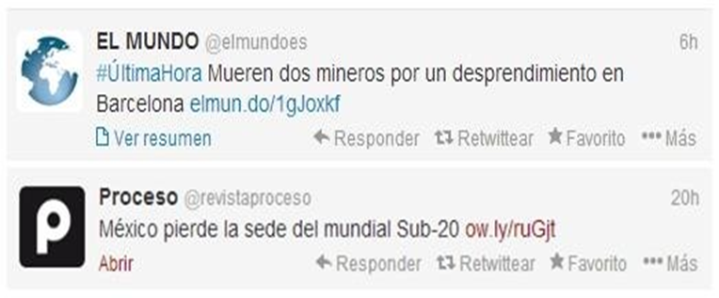
Que el titular sea corto
Son varios los medios que optan por esta clase de titulares. Elvin señala que esto se debe a que los titulares cortos son más ágiles y, por lo tanto, tendrán más impacto.
Además, siempre es útil tener titulares que pueden caber fácilmente en un tuit.

Slide 11
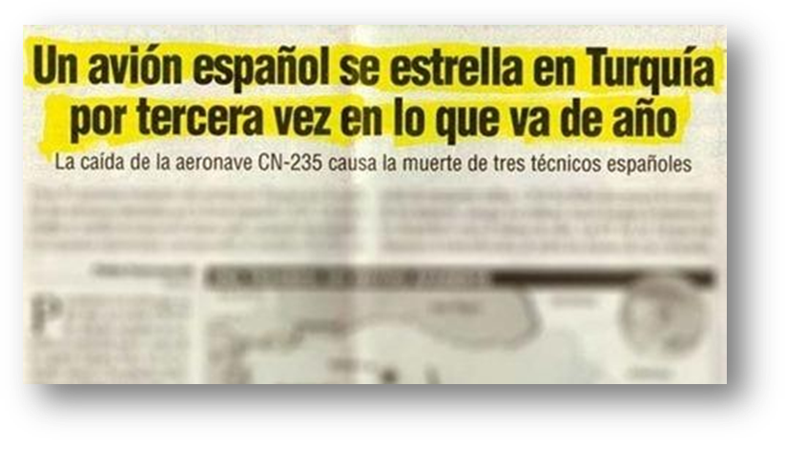
Ejemplos de malos titulares publicados en los diarios
A continuación, veamos algunos de los errores que se producen en los Titulares de las noticias.

Slide 17
GRACIAS

